Slide 1

EFB105
Cálculo Diferencial e Integral I
2º Bimestre – Aula 22
Formas Indeterminadas e Regra de L'Hôspital
Cálculo Diferencial e Integral I © 2015-2020 – Vitor Alves e Juliana Philot.

Slide 2

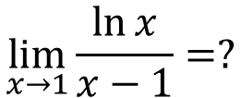

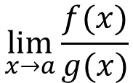
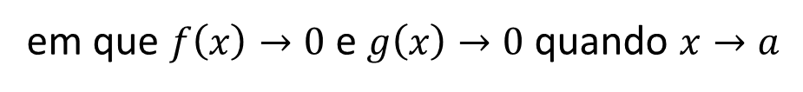
Formas indeterminadas
$$\lim_{x→a}{\frac{f(x)}{g(x)}}$$
em que $f\left(x\right)→0$ e $g\left(x\right)→0$ quando $x→a$
Forma indeterminada do tipo $\frac{0}{0}$
O limite pode ou não existir!
$$\lim_{x→1}{\frac{\ln{x}}{x−1}=?}$$
Os métodos desenvolvidos anteriormente não funcionam neste caso!
Cálculo Diferencial e Integral I © 2015-2020 – Vitor Alves e Juliana Philot.
Notes:
no intervalo

Slide 3

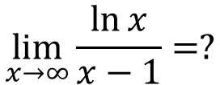

Formas indeterminadas
$$\lim_{x→a}{\frac{f(x)}{g(x)}}$$
com $f\left(x\right)→∞$ (ou $−∞$) e $g\left(x\right)→∞$ (ou $−∞$) quando $x→a$
Forma indeterminada do tipo $\frac{∞}{∞}$
O limite pode ou não existir!
$$\lim_{x→∞}{\frac{\ln{x}}{x−1}=?}$$
Novamente, os métodos
desenvolvidos anteriormente não funcionam neste caso!
De novo!
Cálculo Diferencial e Integral I © 2015-2020 – Vitor Alves e Juliana Philot.
Notes:
no intervalo

Slide 4




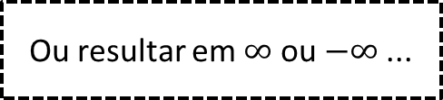

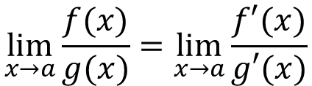
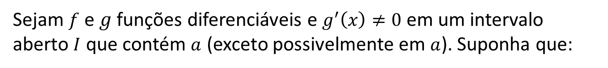
Regra de L’Hôspital
Sejam $f$ e $g$ funções diferenciáveis e $g^{′}\left(x\right)≠0$ em um intervalo aberto $I$ que contém $a$ (exceto possivelmente em $a$). Suponha que:
$$\lim_{x→a}{f(x)}=0$$
e
$$\lim_{x→a}{g(x)}=0$$
ou que
$$\lim_{x→a}{f(x)}=±∞$$
e
$$\lim_{x→a}{g(x)}=±∞$$
$$\lim_{x→a}{\frac{f(x)}{g(x)}}=\lim_{x→a}{\frac{f′(x)}{g′(x)}}$$
se o limite do lado direito existir.
Ou resultar em $∞$ ou $−∞$...
Cálculo Diferencial e Integral I © 2015-2020 – Vitor Alves e Juliana Philot.

Slide 5

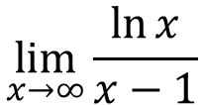
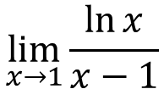
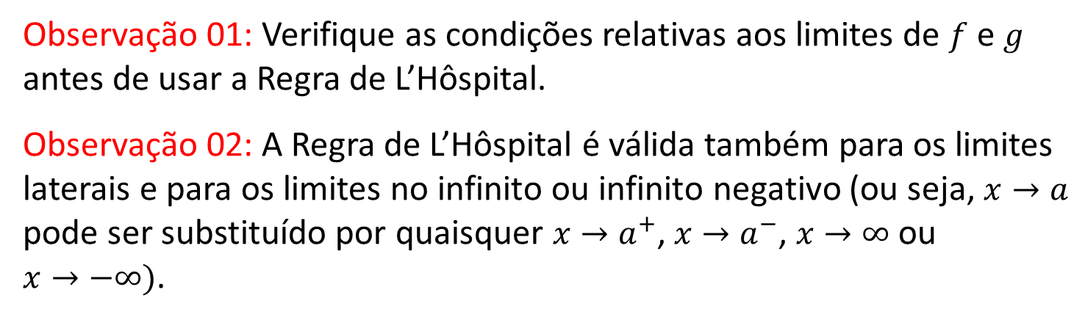
Regra de L’Hôspital
Observação 01: Verifique as condições relativas aos limites de $f$ e $g$ antes de usar a Regra de L’Hôspital.
Observação 02: A Regra de L’Hôspital é válida também para os limites laterais e para os limites no infinito ou infinito negativo (ou seja, $x→a$ pode ser substituído por quaisquer $x→a^{+}$, $x→a^{−}$, $x→∞$ ou
$x→−∞)$.
$$\lim_{x→1}{\frac{\ln{x}}{x−1}}$$
$$\lim_{x→∞}{\frac{\ln{x}}{x−1}}$$
Calcule os limites: e .
Cálculo Diferencial e Integral I © 2015-2020 – Vitor Alves e Juliana Philot.

Slide 6
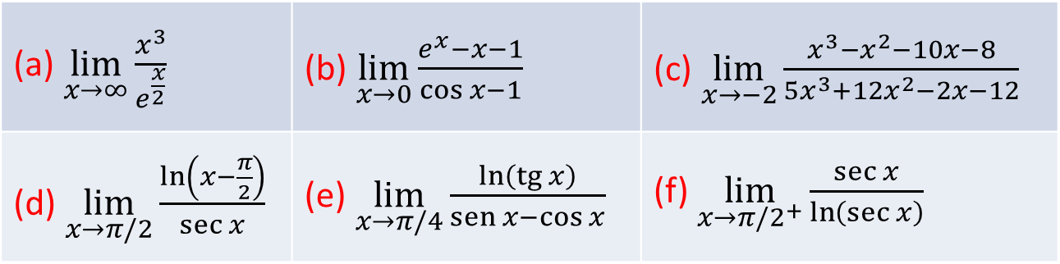
Exercícios
Extra: Calcule os limites:
(a) $\lim_{x→∞}{\frac{x^{3}}{e^{\frac{x}{2}}}}$ | (b) $\lim_{x→0}{\frac{e^{x}−x−1}{\cos{x−1}}}$ | (c) $\lim_{x→−2}{\frac{x^{3}−x^{2}−10x−8}{5x^{3}+12x^{2}−2x−12}}$
(d) $\lim_{x→π/2}{\frac{\ln\left(x−\frac{π}{2}\right)}{\sec{x}}}$ | (e) $\lim_{x→π/4}{\frac{\ln\left(tg x\right)}{sen x−\cos{x}}}$ | (f) $\lim_{x→π/2^{+}}{\frac{\sec{x}}{\ln\left(\sec{x}\right)}}$
Cálculo Diferencial e Integral I © 2015-2020 – Vitor Alves e Juliana Philot.

Slide 7



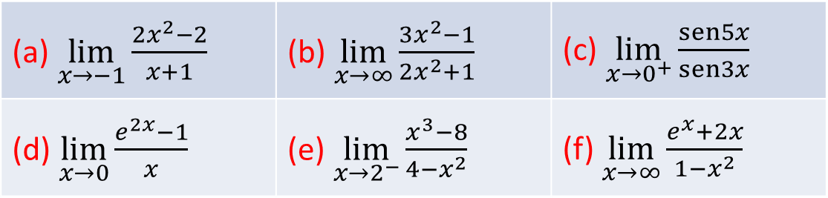
Exercícios
Extra: Calcule os limites:
(a) $\lim_{x→−1}{\frac{2x^{2}−2}{x+1}}$ | (b) $\lim_{x→∞}{\frac{3x^{2}−1}{2x^{2}+1}}$ | (c) $\lim_{x→0^{+}}{\frac{sen5x}{sen3x}}$
(d) $\lim_{x→0}{\frac{e^{2x}−1}{x}}$ | (e) $\lim_{x→2^{−}}{\frac{x^{3}−8}{4−x^{2}}}$ | (f) $\lim_{x→∞}{\frac{e^{x}+2x}{1−x^{2}}}$
Existem outras formas indeterminadas?
Cálculo Diferencial e Integral I © 2015-2020 – Vitor Alves e Juliana Philot.

Slide 8
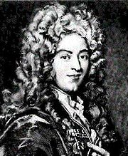
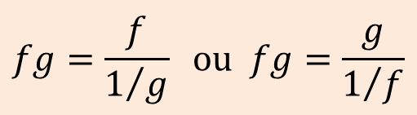


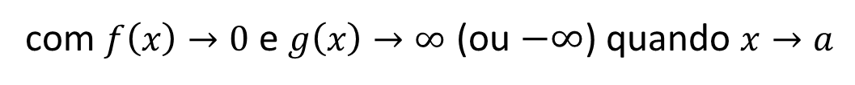

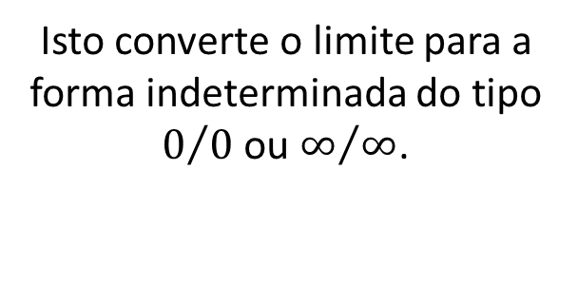
Produtos indeterminados
$$\lim_{x→a}{f\left(x\right)g(x) }$$
com $f\left(x\right)→0$ e $g\left(x\right)→∞$ (ou $−∞$) quando $x→a$
Forma indeterminada do tipo $0⋅∞$
Não é possível aplicar a Regra de L’Hôspital diretamente!
Saída: Escreva $fg$ como um quociente! Assim:
Guillaume de
L’Hôspital
$$fg=\frac{f}{1/g} ou fg=\frac{g}{1/f}$$
Isto converte o limite para a forma indeterminada do tipo $0/0$ ou $∞/∞$.
Cálculo Diferencial e Integral I © 2015-2020 – Vitor Alves e Juliana Philot.

Slide 9

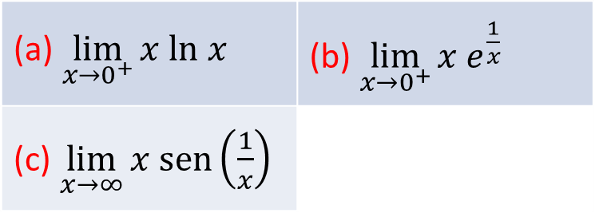
Exercícios
Extra: Calcule os limites:
(a) $\lim_{x→π/2^{+}}{\frac{tg x}{\ln\left(2x−π\right)}}$ | (b) $\lim_{x→0}{sen x\ln{x}}$ | (c) $\lim_{x→π/2^{−}}{\cos{x} ln\left(tg x\right)}$
(a) $\lim_{x→0^{+}}{x ln x}$ | (b) $\lim_{x→0^{+}}{x e^{\frac{1}{x}}}$
(c) $\lim_{x→∞}{x sen\left(\frac{1}{x}\right)}$
Extra: Calcule os limites:
Cálculo Diferencial e Integral I © 2015-2020 – Vitor Alves e Juliana Philot.
Cálculo Diferencial e Integral I © 2015-2020 – Vitor Alves e Juliana Philot.

Slide 10
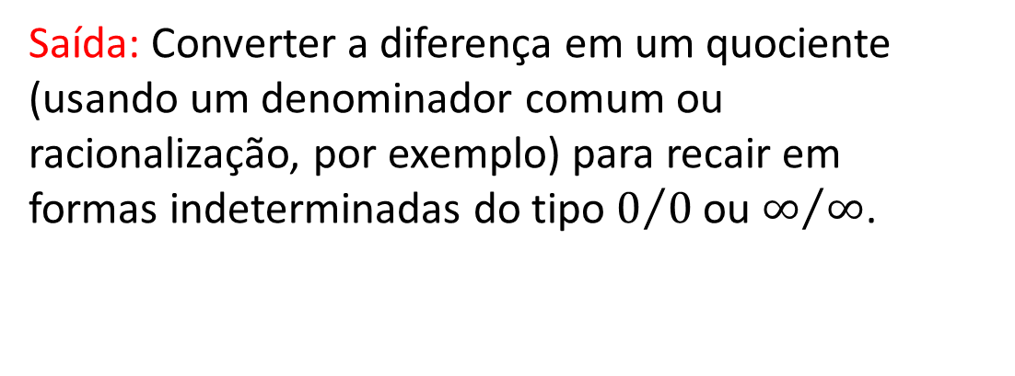



Diferenças indeterminadas
$$\lim_{x→a}{[f\left(x\right)−g\left(x\right)] }$$
com $f\left(x\right)→∞$ e $g\left(x\right)→∞$ quando $x→a$
Forma indeterminada do tipo $∞−∞$
Não é possível aplicar a Regra de L’Hôspital diretamente!
Saída: Converter a diferença em um quociente (usando um denominador comum ou racionalização, por exemplo) para recair em
formas indeterminadas do tipo $0/0$ ou $∞/∞$.
Guillaume de
L’Hôspital
Cálculo Diferencial e Integral I © 2015-2020 – Vitor Alves e Juliana Philot.

Slide 11
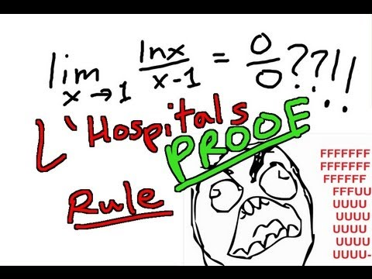
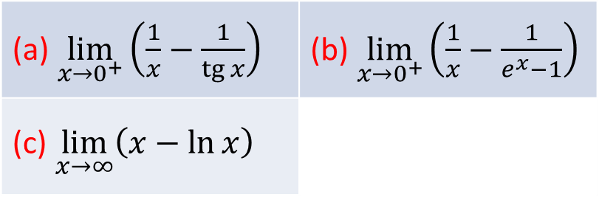
Exercícios
Extra: Calcule os limites:
(a) $\lim_{x→∞}{\sqrt{x^{2}+5x+2}−x}$ | (b) $\lim_{x→2^{+}}\left(\frac{8}{x^{2}−4}−\frac{x}{x−2}\right)$ | (c) $\lim_{x→0}\left(\frac{1}{x^{2}}−\frac{cotg x}{x}\right)$
(a) $\lim_{x→0^{+}}\left(\frac{1}{x}−\frac{1}{tg x}\right)$ | (b) $\lim_{x→0^{+}}\left(\frac{1}{x}−\frac{1}{e^{x}−1}\right)$
(c) $\lim_{x→∞}\left(x−\ln{x}\right)$
Extra: Calcule os limites:
Cálculo Diferencial e Integral I © 2015-2020 – Vitor Alves e Juliana Philot.

Slide 12







Potências indeterminadas
Várias formas indeterminadas surgem do limite ....
$$\lim_{x→a}{{\left[f\left(x\right)\right]}^{g\left(x\right)}}$$
Forma indeterminada do tipo $0^{0}$
$$\lim_{x→a}{f\left(x\right)=0} e \lim_{x→a}{g\left(x\right)=0}$$
Forma indeterminada do tipo $∞^{0}$
$$\lim_{x→a}{f\left(x\right)=∞} e \lim_{x→a}{g\left(x\right)=0}$$
Forma indeterminada do tipo $1^{∞}$
$$\lim_{x→a}{f\left(x\right)=1} e \lim_{x→a}{g\left(x\right)=±∞}$$
Cálculo Diferencial e Integral I © 2015-2020 – Vitor Alves e Juliana Philot.

Slide 13




Potências indeterminadas
Saída 01: Cada um dos três casos pode ser tratado tomando o logaritmo natural:
$$y={\left[f\left(x\right)\right]}^{g\left(x\right)} ⇒ \ln{y}=g\left(x\right)\ln{f(x)}$$
Saída 02: Escrever a função como uma exponencial:
$$y={\left[f\left(x\right)\right]}^{g\left(x\right)}=e^{g\left(x\right)\ln{f\left(x\right)}}$$
Importante:
$∞^{∞}$ e $0^{∞}$
não são indeterminações!!!
Cálculo Diferencial e Integral I © 2015-2020 – Vitor Alves e Juliana Philot.

Slide 14

Exercícios
Extra: Calcule os limites:
(a) $\lim_{x→1^{+}}{{(ln{x})}^{x−1}}$ | (b) $\lim_{x→∞}{{\left(ax\right)}^{\frac{b}{cx}}} com a, c≠0$ | (c) $\lim_{x→0^{+}}{{\left(e^{x}+x\right)}^{\frac{2}{x}} }$
A Regra de L’Hôspital foi publicada pelo matemático francês Guillaume de L’Hôspital na obra “Análise do infinitamente pequeno para a compreensão de linhas curvas”, em 1696. Este é o primeiro livro texto que trata do Cálculo Diferencial. Entretanto, acredita-se que a regra foi descoberta pelo matemático suíço Johann Bernoulli.
Cálculo Diferencial e Integral I © 2015-2020 – Vitor Alves e Juliana Philot.

Slide 15
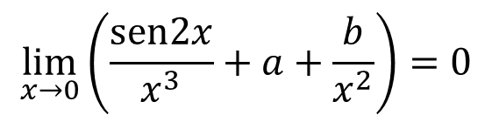
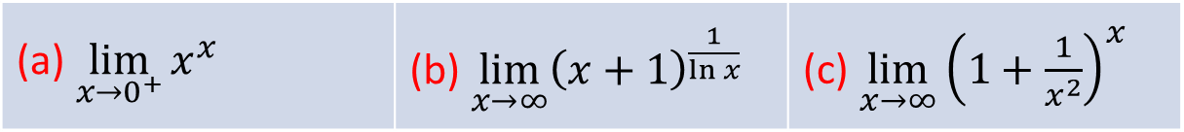
Exercícios
Extra: Calcule os limites:
(a) $\lim_{x→0^{+}}{x^{x}}$ | (b) $\lim_{x→∞}{{\left(x+1\right)}^{\frac{1}{\ln{x}}}}$ | (c) $\lim_{x→∞}{{\left(1+\frac{1}{x^{2}}\right)}^{x} }$
Ex. 86, p. 279: Para quais valores de $a$ e $b$ a equação a seguir é válida?
$$\lim_{x→0}\left(\frac{sen2x}{x^{3}}+a+\frac{b}{x^{2}}\right)=0$$
Cálculo Diferencial e Integral I © 2015-2020 – Vitor Alves e Juliana Philot.

Slide 16
EFB105
Cálculo Diferencial e Integral I
2º Bimestre – Aula 22
Formas Indeterminadas e Regra de L'Hôspital
Cálculo Diferencial e Integral I © 2015-2020 – Vitor Alves e Juliana Philot.

